Slide 1
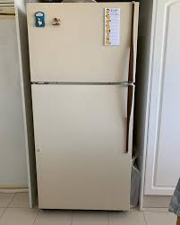
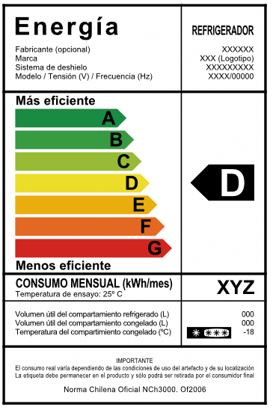
Situación Actual
CASO N°1
Consumo Nominal: 38,88 kWh/mes
Antigüedad: 15 años.
Etiqueta: D
Volumen útil del compartimiento refrigerado (L): 160
Volumen útil del compartimiento congelado (L): 45
Temperatura compartimiento congelado (°C): -18
Consideraciones
Pérdida de Eficiencia: 2 % al año
Pérdida de Eficiencia: 15 x 2% = 30%
Consumo real:
38,88 kWh/mes x 1,3 = 50,54 kWh/mes

Slide 2
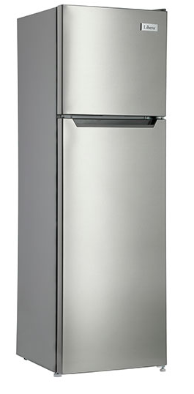
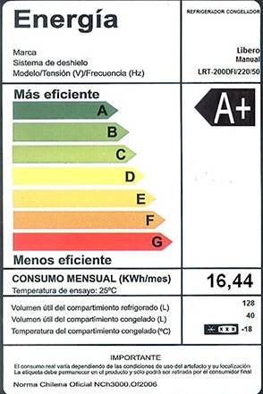
Cambio Propuesto
Consumo Nominal: 16,44 kWh/mes
Costo Total: $ 179.990 (IVA incluido).
Etiqueta: A+
Volumen útil del compartimiento refrigerado (L): 128
Volumen útil del compartimiento congelado (L): 40
Temperatura compartimiento congelado (°C): -18

Slide 3
Cálculo de Ahorro
Ahorro Energético Mensual: 50,54 kWh/mes - 16,44 kWh/mes = 34,1 kWh/mes
Ahorro Energético Anual: 34,1 kWh/mes x 12 meses/año = 409,2 kWh/año
Precio de la Energía*: $27.544/184kWh = 150 $/kWh (IVA incluido).
Ahorro Monetario Anual: 409,2 kWh/año x 150 $/kWh = 61.380 $/año
Periodo de Retorno de la Inversión (PRI)
PRI: $ 179.990 / 61.380 $/año = 2,9 [años]

Slide 4
Revisión cuenta energía eléctrica

Slide 5
Cálculo del Cofinanciamiento

Slide 6
Cálculo del Cofinanciamiento
Costo total MMEE: $ 179.990 (IVA incluido)
Costo neto MMEE: $ 151.252
Cofinanciamiento: $ 151.252 x 50% = $76.626

Slide 7
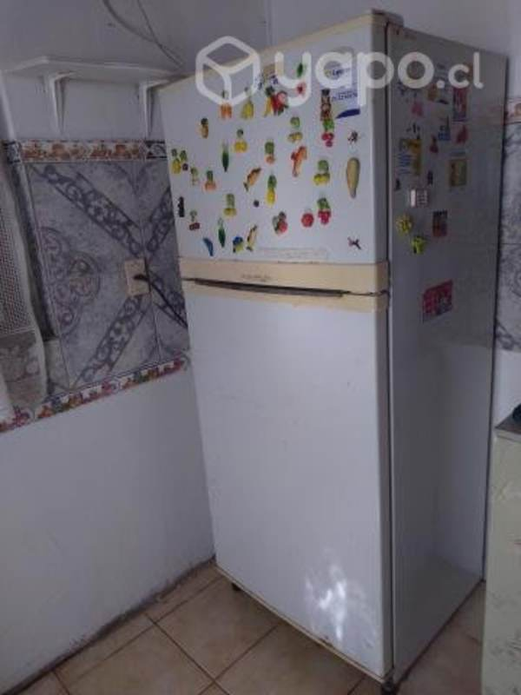
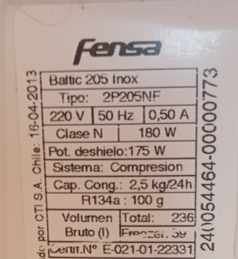
Situación Actual
CASO N°2
Potencia Nominal: 180 W
Antigüedad: 11 años.
Etiqueta: Desconocido
Volumen útil del compartimiento refrigerado (L): 160
Volumen útil del compartimiento congelado (L): 45
Temperatura compartimiento congelado (°C): -18
Consideraciones
Pérdida de Eficiencia: 1 % al año
Pérdida de Eficiencia: 11x 1% = 11%
Uso: 30% del tiempo
Consumo real:
180 W x 0,3 x 24 h/día x 30 días/mes x 1,11 = 43,16 kWh/mes

Slide 8
Cambio Propuesto
Consumo Nominal: 16,44 kWh/mes
Costo Total: $ 179.990 (IVA incluido).
Etiqueta: D
Volumen útil del compartimiento refrigerado (L): 128
Volumen útil del compartimiento congelado (L): 40
Temperatura compartimiento congelado (°C): -18

Slide 9
Cálculo de Ahorro
Ahorro Energético Mensual: 43,16 kWh/mes - 16,44 kWh/mes = 26,72 kWh/mes
Ahorro Energético Anual: 26,72 kWh/mes x 12 meses/año = 320,64 kWh/año
Precio de la Energía*: $27.544/184kWh = 150 $/kWh (IVA incluido).
Ahorro Monetario Anual: 320,64 kWh/año x 150 $/kWh = 48.096 $/año
Periodo de Retorno de la Inversión (PRI)
PRI: $ 179.990 / 48.096 $/año = 3,7 [años]

Slide 10
Cálculo del Cofinanciamiento

Slide 11
Cálculo del Cofinanciamiento
Costo total MMEE: $ 179.990 (IVA incluido)
Costo neto MMEE: $ 151.252
Cofinanciamiento: $ 151.252 x 30% = $45.376

